Slide 1


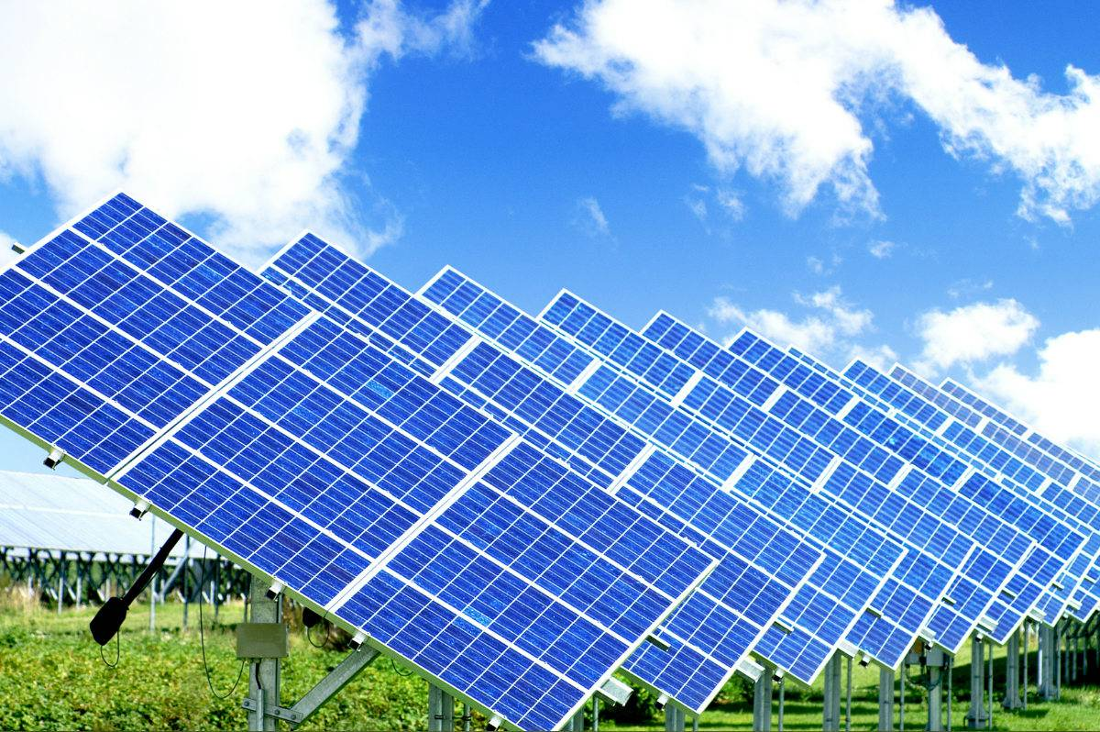
МУНИЦИПАЛЬНЫЙ ПРОЕКТ
«Солнечные школы»

Slide 2
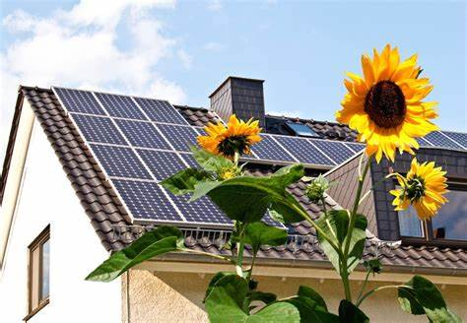
Цель -
установить возможность применения существующих методов использования солнечной энергии для освещения и обогрева школы

Slide 3
Задачи проекта:
- вовлечение учащихся в реальную (проектную) деятельность по исследованию способов экономии электроэнергии и энергоресурсов;
- воспитание экологического сознания у школьников;
- привлечение внимания к проблеме использования энергии, экономии энергоресурсов и охране окружающей среды;
- формирование финансовой грамотности обучающихся

Slide 4


Срок реализации:
10.06.2023-01.07.2024
НП
Национальный проект «Образование»
РП
«Успех каждого ребенка» «Социальная активность»

Slide 5

Финансовое обеспечение
Ежемесячный арендный платеж
1,5 тыс.руб.
2023г. 4,5 тыс. руб.
2024г. 9,0 тыс. руб

Slide 6
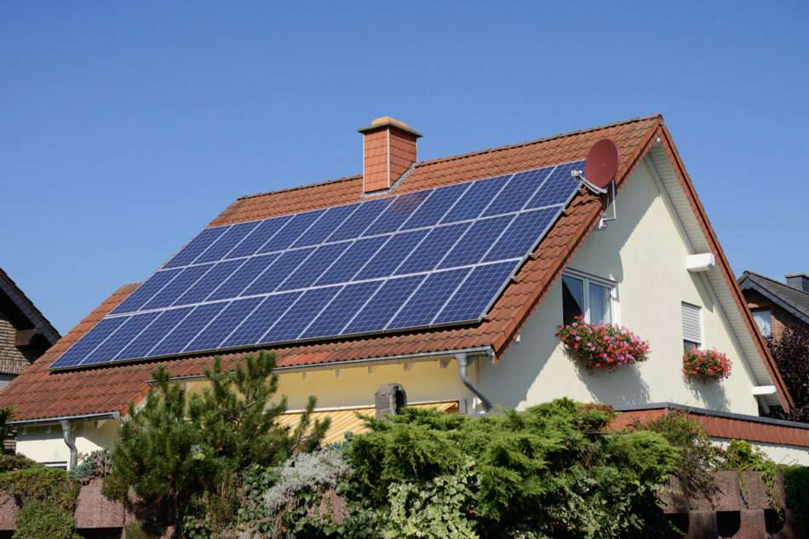
Направления расходования:
Аренда солнечной
электростанции, которая генерирует солнечную энергию, превращая ее в электричество

Slide 7
Соответствие критериям:
временные, материальные и другие ресурсы, обеспечивающие реализацию проекта, ограничены
реализация мероприятий в виде муниципального проекта принесет дополнительный положительный эффект в хозяйственной деятельности школы.
в городе Сочи отсутствует опыт реализации аналогичных муниципальных проектов

Slide 8
Ключевые события муниципального проекта
Июнь 2023 | Август 2023 | Сентябрь 2023 | Октябрь 2023 | Ноябрь 2023-июль 2024 | Декабрь 2023 | Июль 2024
Подготовка технического задания | Разработка ПСД, Согласование проекта с Ростехнадзором и Кубаньэнерго | Заключение договора аренды | Установка солнечных батарей на кровле МОБУ СОШ № 82 | Мониторинг снятия показателей потребления электроэнергии | Реализация дополнительной образовательной программы | Принятие решения об эффективности или неэффективности использования солнечных батарей для масштабирования, размещение информации в СМИ

Slide 9
Ожидаемый результат проекта:
Практический
Просветительский Образовательный

Slide 10
Спасибо за внимание!

